Slide 1
Thứ Tư, ngày 05 tháng 01 năm 2022
Toán
Em làm được những gì?
(Tiết 2)

Slide 2
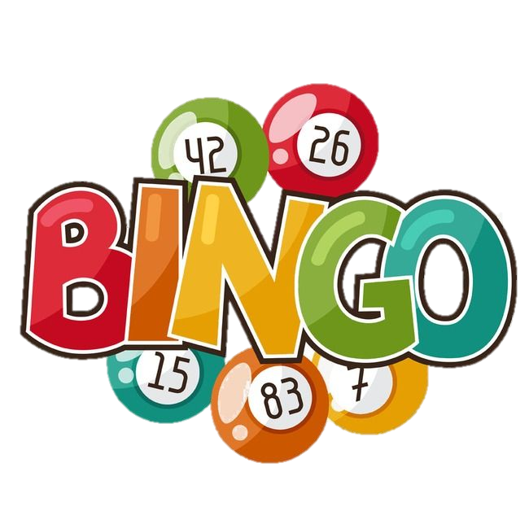
Nhận/Kẻ thẻ bin-gô
Thực hiện phép tính GV đưa ra
Khoanh vào số chỉ kết quả trên thẻ
BINGO
10 | 61 | 19
45 | 32 | 0
84 | 27 | 76
Hô lớn/Gõ “Bin-gô” khi khoanh đủ ba số theo một hàng (dọc, ngang, chéo)

Slide 3
BINGO
10 | 61 | 19
45 | 32 | 0
84 | 27 | 76
BINGO
45 | 0 | 27
10 | 32 | 84
19 | 76 | 45
BINGO
61 | 0 | 27
10 | 32 | 84
19 | 76 | 45
BINGO
45 | 76 | 84
32 | 27 | 61
0 | 19 | 10

Slide 4
58 + 18
= 76
38 + 1 - 29
= 10
80 – 50 – 3
= 27
47 + 37
= 84
57 + 8 – 4
= 61
38 + 1 – 20
= 19
15 + 35 – 5
= 45
80 – 50 – 30
= 0
61 - 29
= 32

Slide 5
Bạn có biết Cà Mau nổi tiếng về điều gì không?
Cà Mau có nhiều đặc sản tươi ngon, nổi tiếng nhất là cua Cà Mau
Mũi Cà Mau –
cực Nam của Tổ quốc
Tìm vị trí tỉnh Cà Mau trên bản đồ (trang 130)

Slide 6
Thứ ... ngày ... tháng ... năm 2021
Toán
Xin chào và
hẹn gặp lại

